Slide 1
Blodglukose og glykæmisk indeks
Hvorfor stiger og falder blodsukkeret?
Og sker det lige hurtigt med alle fødevarer?

Slide 2
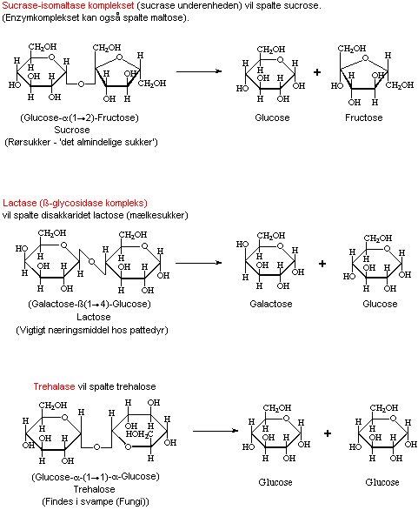
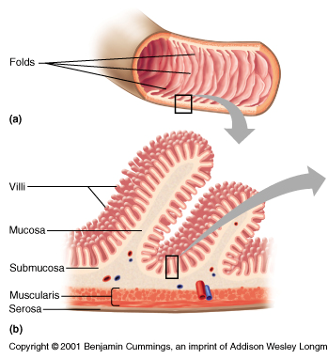


Slide 3
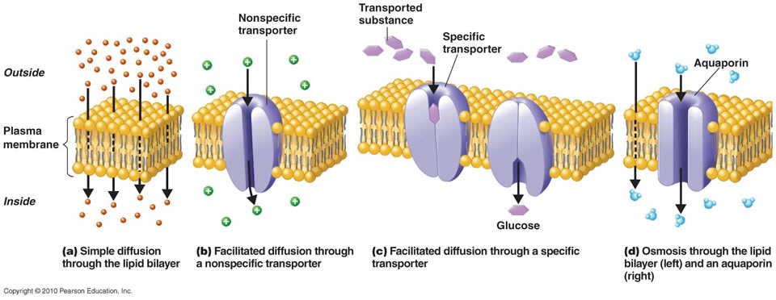

Slide 4
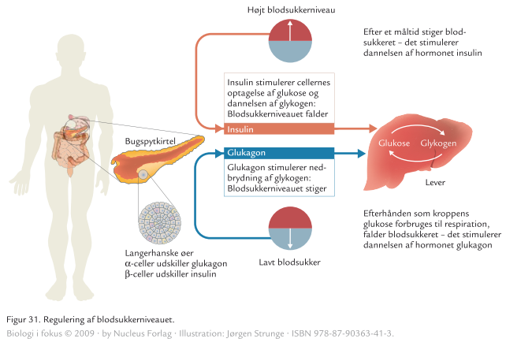

Slide 5
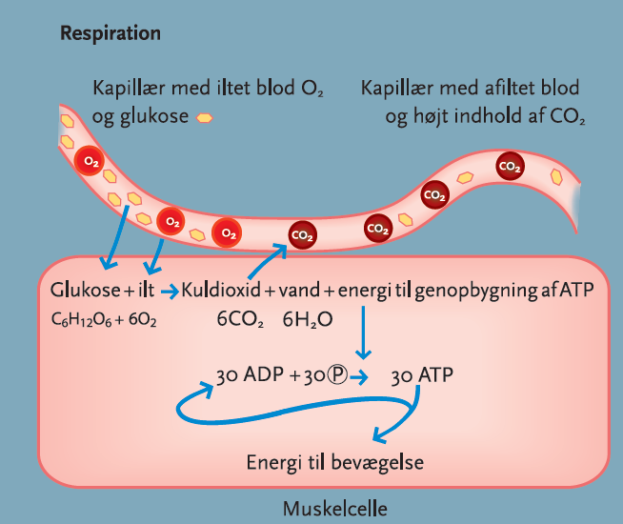
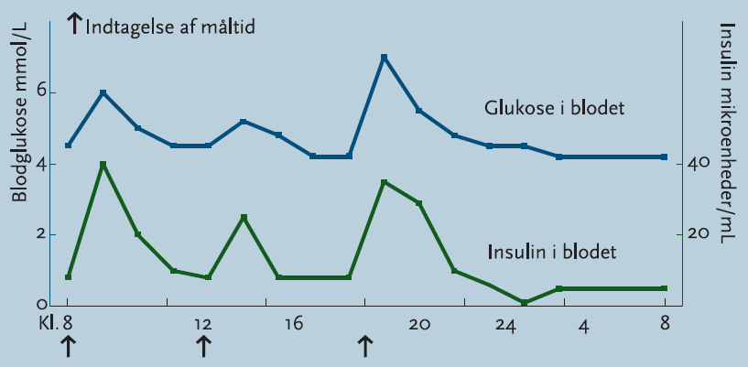

Slide 6
Type 1 Diabetes | Nucleus Health – YouTube
Type 2 Diabetes | Nucleus Health

Slide 7
Glykæmisk Indeks (GI)
…et udtryk for hvor hurtigt et kulhydrat fordøjes, og hvor stor en stigning i blodsukkeret det giver
…for en fødevare beregnes ud fra stigning i blodsukker ved denne fødevare ifht. ved indtag af ren glukose
…på 100 er ren glukose
…på 70 og derover er højt
…på 55 og derunder er lavt

Slide 8
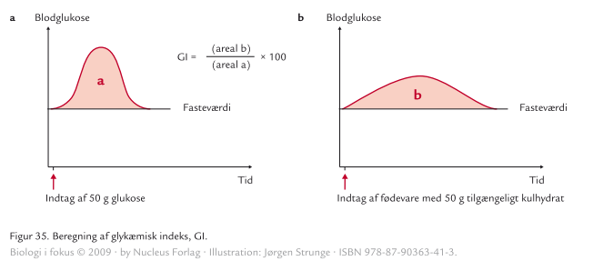
Beregning af GI

Slide 9
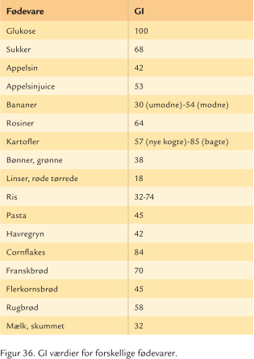
Værdier for GI

Slide 10
Teori til fleveringsopgave
Hvordan kommer glukose fra blod til celler? Og hvad skal cellerne bruge kulhydrat til?
Hvad er insulin, hvor dannes det, hvilken funktion har det?
Hvordan er kulhydrater opbygget?
Hvordan fordøjes kulhydrater?
Hvad er Glykæmisk Index? Hvorfor har de forskellige fødevarer forskellige GI-værdier?

